Slide 1
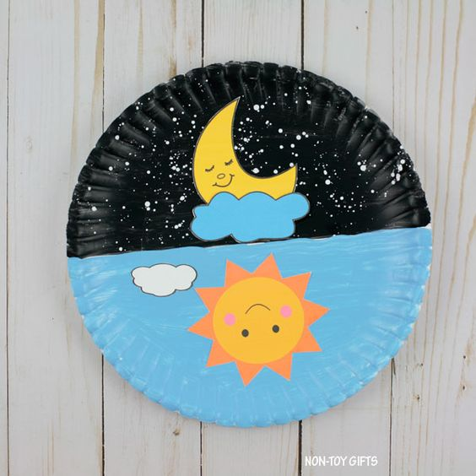
Priešingi žodžiai

Slide 2
Šiandien žaisdami ieškosime priešingų žodžių.

Slide 3
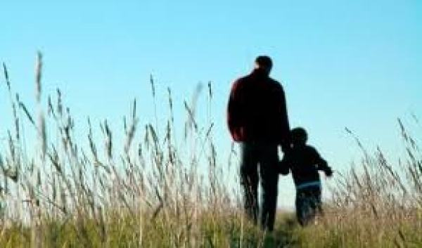
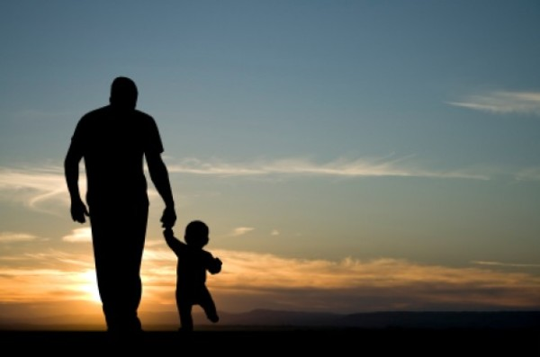
RYTAS - VAKARAS

Slide 4
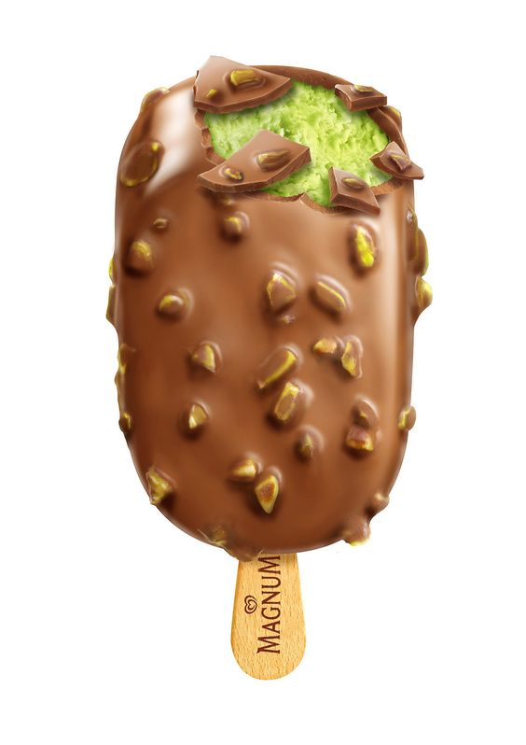
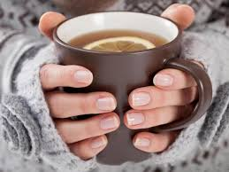
ŠALTAS - KARŠTAS

Slide 5
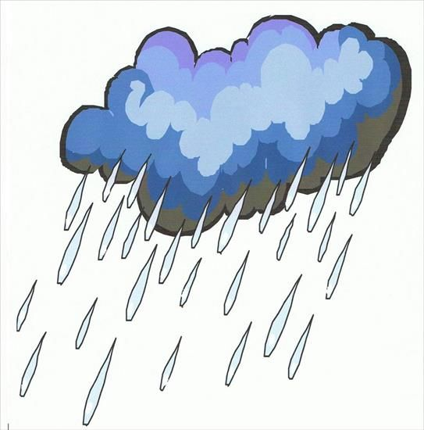
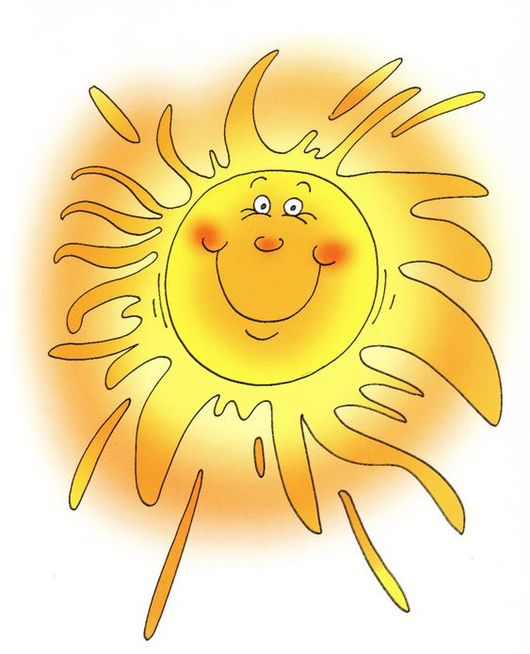
LIETINGA - SAULĖTA

Slide 6
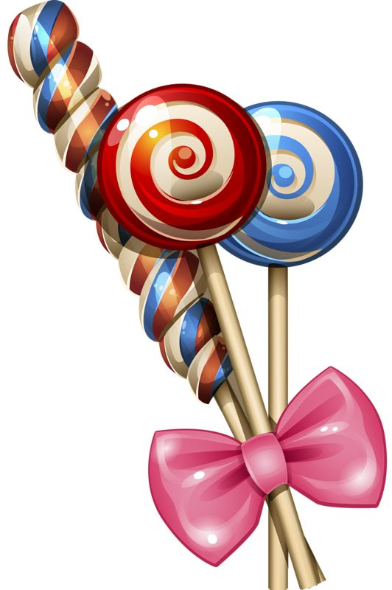
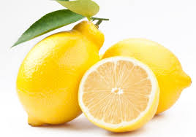
SALDU - RŪGŠTU

Slide 7
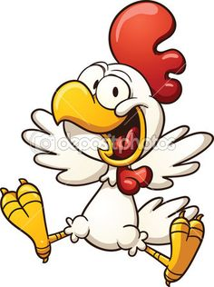
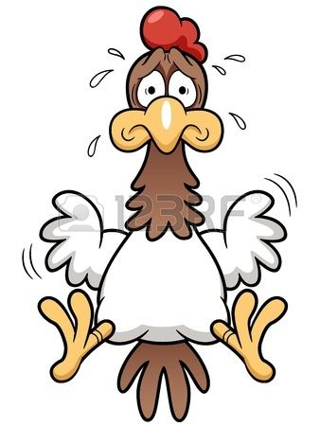
LINKSMAS - LIŪDNAS

Slide 8
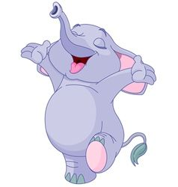
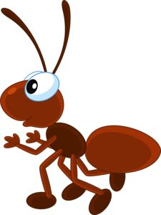
DIDELIS - MAŽAS

Slide 9
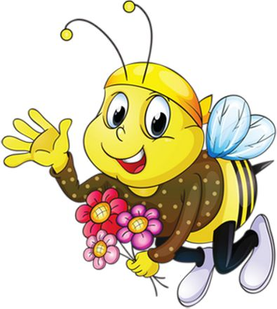

SKRENDA - GULI

Slide 10

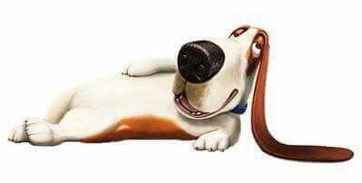
DIRBA - TINGI

Slide 11
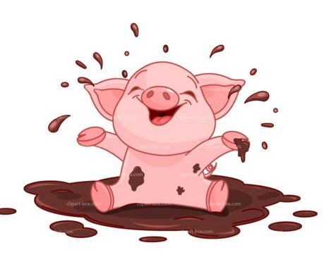
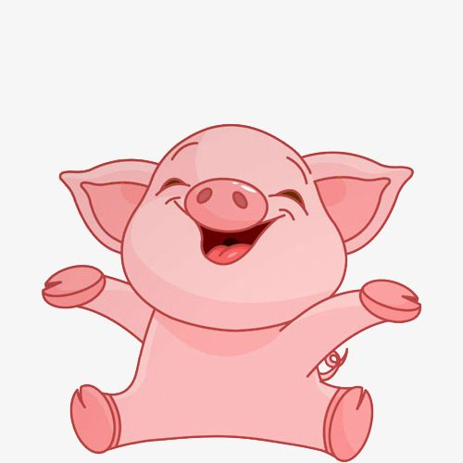
MURZINAS - ŠVARUS

Slide 12
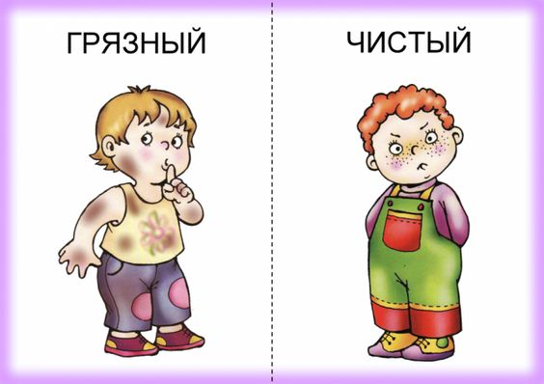
DABAR TU PASAKYK KĄ MATAI

Slide 13
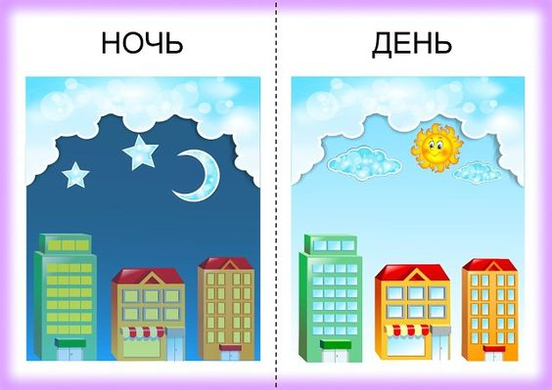


Slide 14
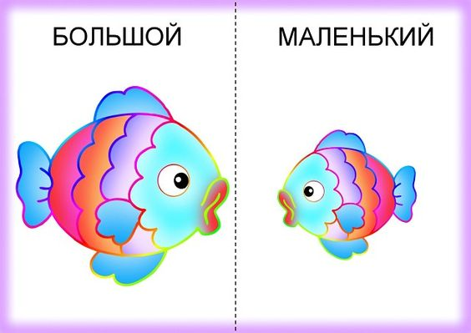



Slide 15
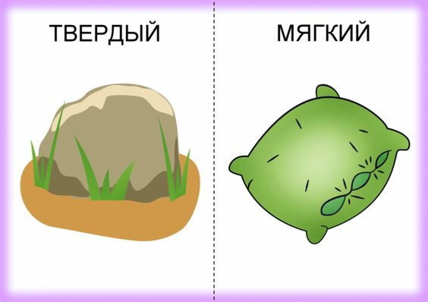


Slide 16
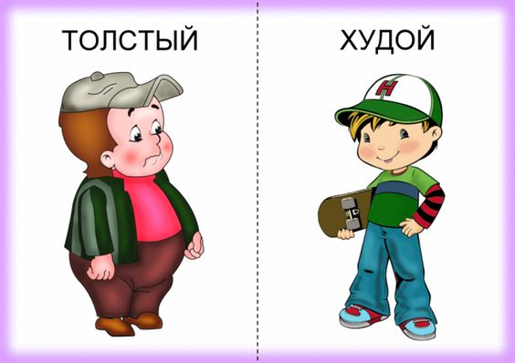


Slide 17
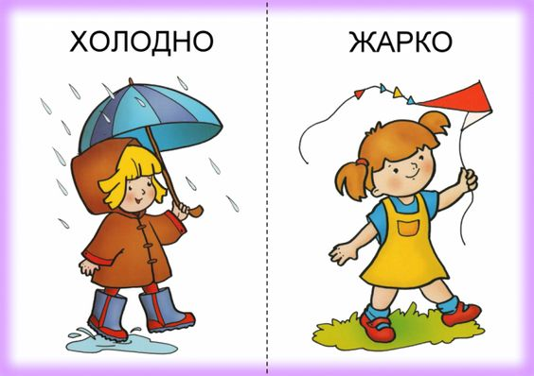



Slide 18
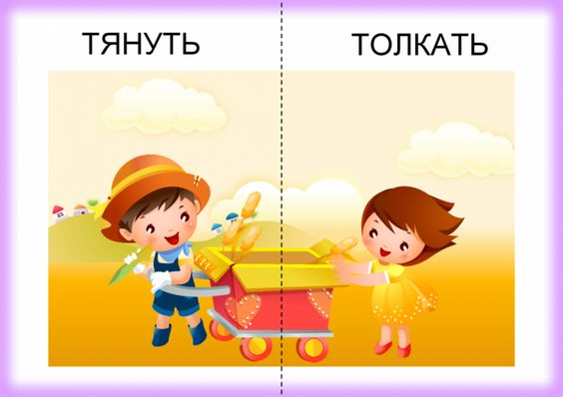



Slide 19
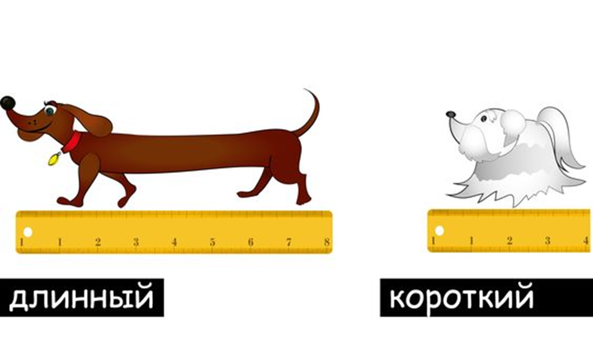
KURIS ŠUO ILGAS, O KURIS TRUMPAS?

Slide 20
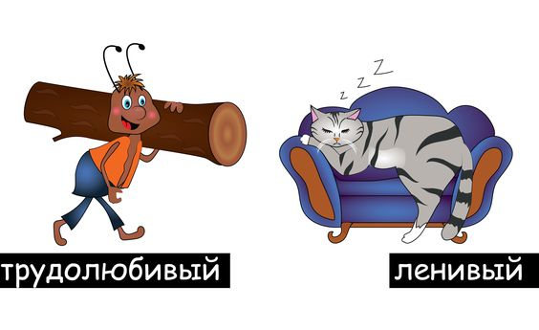
KAS DIRBA, O KAS TINGI?

Slide 21
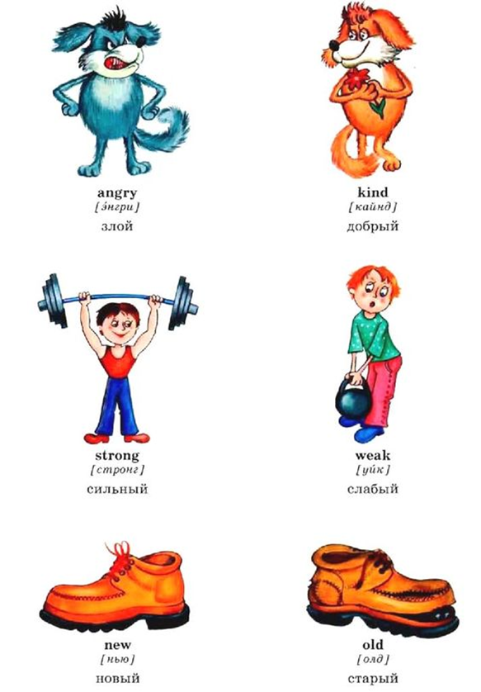



Parodyk ir ištark: draugiškas, suplyšęs, sportuoja, piktas, tingi, tvarkingas

Slide 22
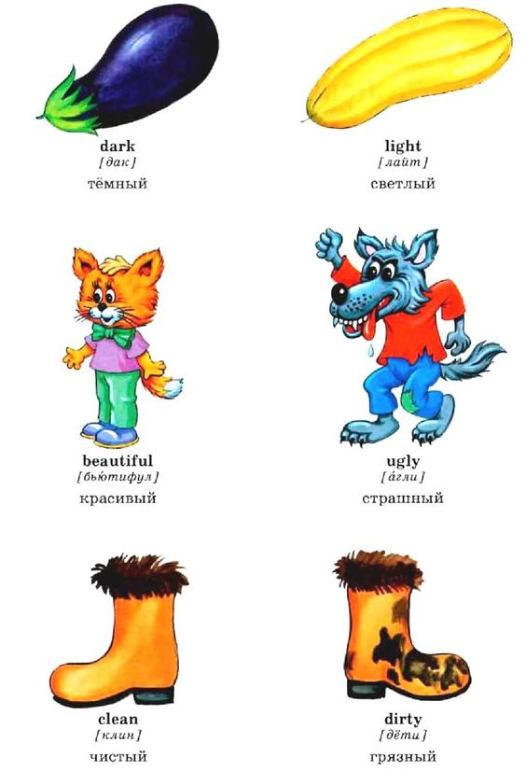


TARK IR IŠPLOK ŽODŽIUS:
MĖLYNAS BAKLAŽANAS, GELTONAS BAKLAŽANAS, DRAUGIŠKAS KATINAS, PIKTAS VILKAS, ŠVARUS BATAS, PURVINAS BATAS.

Slide 23
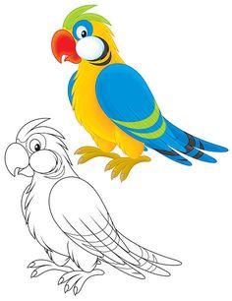
KOKS TAI PAUKŠTIS?
KOKĮ PIRMĄ IR PASKUTINĮ GARSĄ GIRDI TARDAMAS ŽODĮ PAPŪGA?
KUO SKIRIASI IR KUO PANAŠIOS PAPŪGOS?

Slide 24
SUGALVOK PRIEŠINGUS ŽODŽIUS:
GARSIAI –
GREITAS –
SOTUS –
MAŽAS –
ŠVELNUS –
PROTINGAS

Slide 25
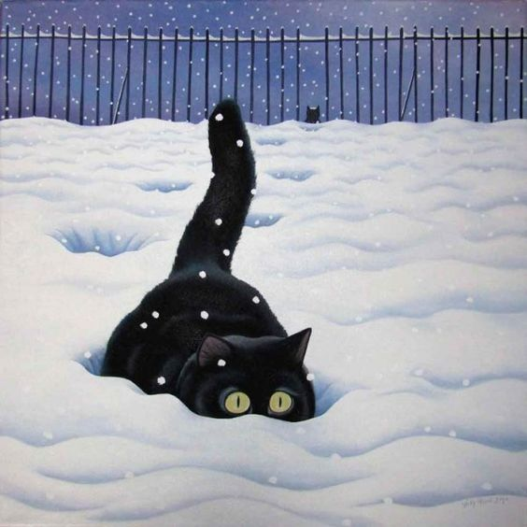
Ištark: juoda katė baltame sniege

Slide 26

Nuspalvink

Slide 27
Pasitikrink žaisdamas ☺
https://wordwall.net/resource/1514324/prie%c5%a1ingi-daiktai

